Slide 1

福井大学 リカレント 教育プログラム プログラミング応用
(2) JavaScriptによる フロントエンドプログラミング (11/14)​

Slide 2
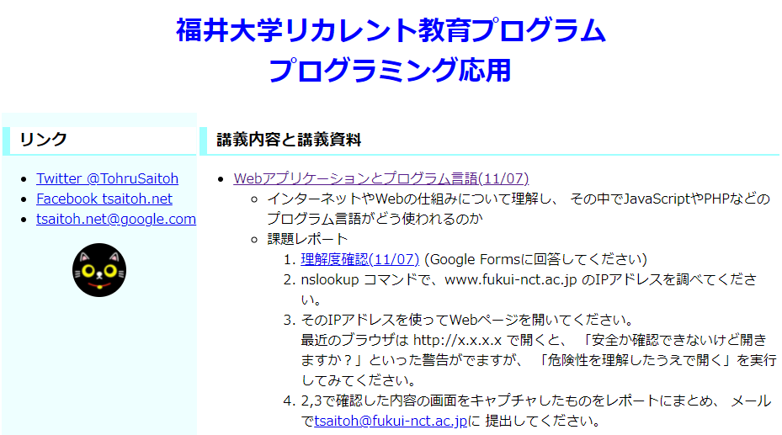
プログラミング応用 講義資料URL
https://tsaitoh.net/~t-saitoh/2021-11-recp/
login: guest
password: Guest

Slide 3
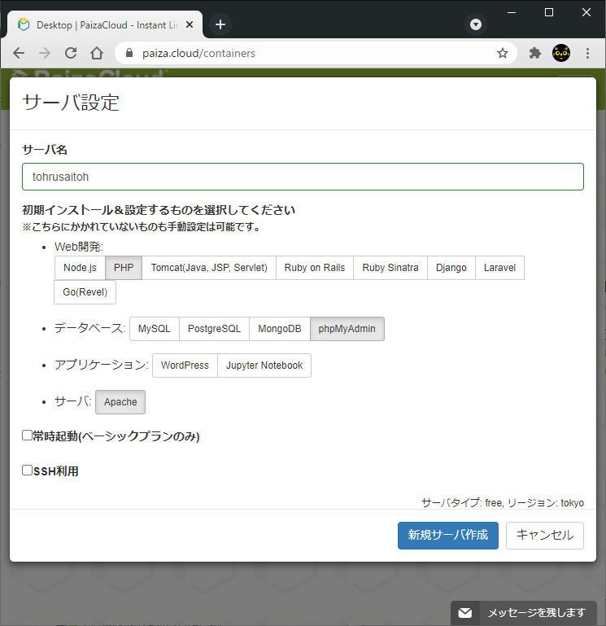
サーバにつける名前
空白ナシの分かり易い名前をつけてください。
tohrusaitoh
PHP , Apache を 選んで下さい。

Slide 4
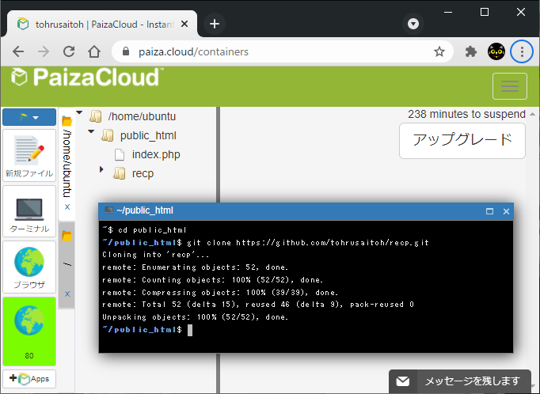
教材データのダウンロード
ターミナル画面では、サーバで動かす命令を入力
(先頭の$は入力しなくていい)
Webページ用フォルダに移動して $ cd public_html
この講義のサーバ用資料をまとめてダウンロード
$ git clone https://github.com/tohrusaitoh/recp.git

Slide 5
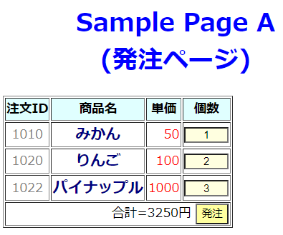
本日の目標 JavaScriptによる フロントエンドプログラミング(11/14)
Hello World
基本的な型
制御構文
練習問題(棒グラフ)
オブジェクトと連想配列
オブジェクトの配列
練習問題(配列の串刺し)
発注ページ
jQueryの使い方
JSONデータの読み込み
まとめ

Slide 6
JavaScriptによる フロントエンドプログラミング(11/14)
前回資料より抜粋
商品一覧 HTMLファイル
HTMLとJavaScript プログラムを送信
注文ID | 商品名 | 単価 | 個数
1010 | みかん | 50 | 5 個
1020 | りんご | 100 | 2 個
1022 | パイナップル | 1000 | 1 個
合計 1450 円
商品データベース
id | name | price
1010 | みかん | 50
1020 | りんご | 100
1022 | パイナップル | 1000
JSON形式をもらって HTMLを生成
買い物結果を送信
データ送信 JSON形式
バックエンド
購入結果
id | name
1010 | 5
1020 | 2
1022 | 1
フロントエンド
データ受信 JSON形式

Slide 7
Hello World ページの一部を書き換える
JavaScript ブラウザの表示内容を書き換える。
書き換えたい場所に id 属性をつけておく。
getElementById( “属性名” )で見つけ出し、
その内側 innerHTML を書き換える。
<div id=“目印”></div>
document.getElementById(“目印”).innerHTML
= “Hello World” ;

Slide 8
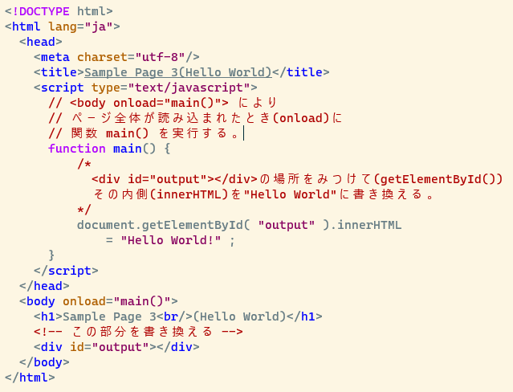
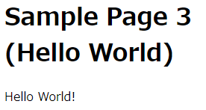
Hello World (1)
sample3.html

Slide 9
Hello World (2)

Slide 10

JavaScriptとDOM
DOMとは
Document Object Modelの略で、 Webページで表示する内容を プログラムから利用するための機能。 ページのHTMLの構造を書き換え、 表示結果をコントールします。

Slide 11
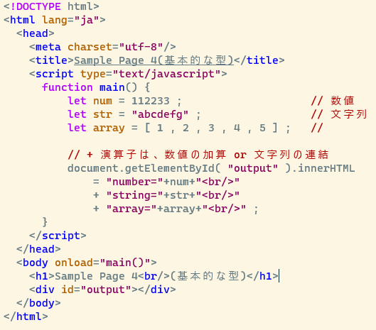
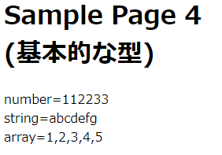
基本的な型(1)
sample4.html

Slide 12
基本的な型(2)
let 変数名 = 初期値 ;
型: 数値, 文字列 , 配列
“+”で文字列で繋げて
書き並べてみた。

Slide 13
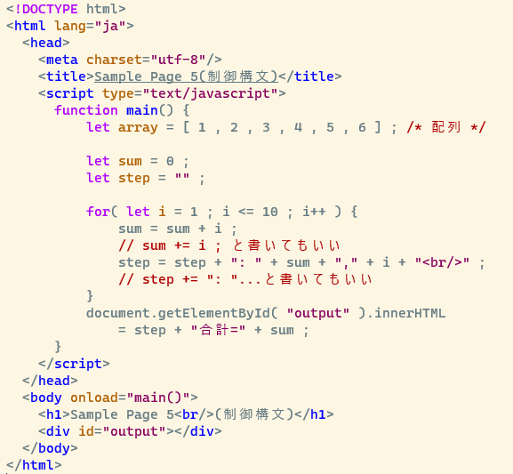
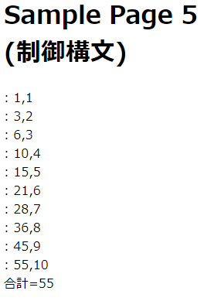
制御構文(1)
sample5.html

Slide 14
制御構文(2) 数値を変化させながらの繰り返し
A
B
i = 0
A
for( i = 0 ; i < n ; i++ ) {
処理 ;
}
C
B
no
i < n
yes
D
D
処理 ;
i++
C

Slide 15
制御構文(3) 配列各要素の繰り返し処理
let a = [ 11 , 22 , 33 , 44 ] ;
for( i of a ) {
処理 ;
}
i of a
A
処理 ;
A
B
B

Slide 16
制御構文(4) 条件判定
i = 0
no
for( i = 0 ; i < n ; i++ ) {
if ( i % 2 == 0 ) {
正しい時の処理 ;
} else {
間違い時の処理 ;
}
}
i < n
条件
yes
条件
true
false
true
正しい
間違い
false
i++

Slide 17
制御構文(5) 関数と実引数,仮引数の値の受け渡し
関数foo()を呼び出すと...
仮引数1 = 実引数1 ;
v1 = 123 ;
仮引数2 = 実引数2 ;
v2 = “abc” ;
をしてから、関数の中身を実行。
return 返り値 ;
答えを持って帰る。
ans = “123abc” ;
関数名 仮引数1 仮引数2
function foo( v1 , v2 ) {
let 変数1 , 変数2 ;
// letで宣言した変数や仮引数は、
// この関数fooの中で有効
return v1 + v2 ;
}
var ans = foo( 123 , “abc” ) ;
実引数1 実引数2

Slide 18
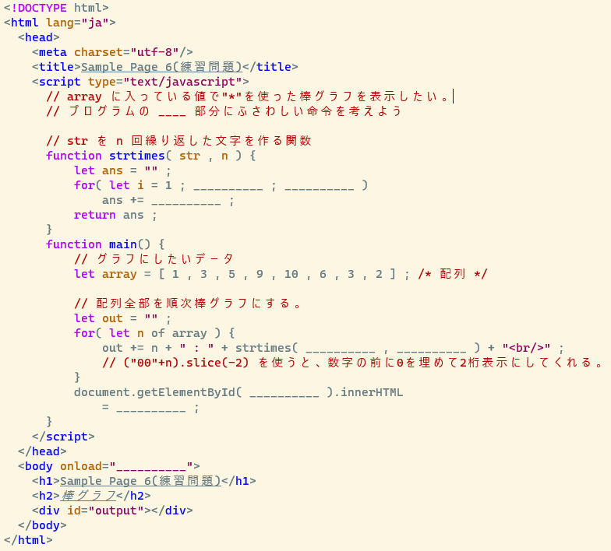
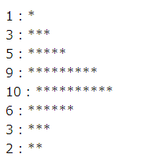
桁数が揃ってなくて 見づらいよね
練習問題(棒グラフ)
sample6.html

Slide 19

オブジェクトと連想配列(1)
sample7.html
// 連想配列の初期化
let tsaitoh = {
“name”: “斉藤 徹” ,
“age”: 56 ,
“addr”: “福井県越前市” ,
} ;
名前： 斉藤 徹 ,
年齢： 56 ,
住所： 福井県越前市 ,
// 連想配列形式での書き方
tsaitoh[ “name” ] 斉藤徹
tsaitoh[ “age” ] 56
tsaitoh[ “addr” ] 福井県越前市
// オブジェクト形式での書き方
tsaitoh.name 斉藤徹
tsaitoh.age 56
tsaitoh.addr 福井県越前市

Slide 20
オブジェクトと連想配列(2)
sample7.html
(((作りたいHTML))) <table border='1’>
<tr><th>name</th>
<td>斉藤 徹</td></tr>
<tr><th>age</th>
<td>56</td></tr>
<tr><th>addr</th>
<td>福井県越前市</td></tr>
</table>
// 連想配列のキーを参照する繰り返し
for( let key in 連想配列 ) {
key ... 連想配列[ key ] ;
}
let tsaitoh = {
"name": "斉藤 徹" ,
"age": 56 ,
"addr": "福井県越前市" ,
} ;
text = "<table border='1'>" ;
for( let key in tsaitoh ) {
text += "<tr>"
+ "<th>"+key+"</th>"
+ "<td>"+tsaitoh[key]+"</td>"
+ "</tr>" ;
}
text += "</table>" ;
document.getElementById( "output" )
.innerHTML = text ;
key
tsaitoh[key]

Slide 21
オブジェクトの配列 (1)
sample8.html
let item_list = [
{ "id":1010, "name":"みかん", "price":50 } ,
{ "id":1020, "name":"りんご", "price":100 } ,
{ "id":1022, "name":"パイナップル", "price":1000 } ,
] ;
item_list
text = "" ;
// 各行毎の処理
for( let item of item_list ) {
text += "<tr>"
+ "<td>"+item.id+"</td>"
+ "<td>"+item.name+"</td>"
+ "<td>"+item.price+"</td>"
+ "</tr>" ;
}
id | name | price
1010 | みかん | 50
1020 | りんご | 100
1022 | パイナップル | 1000
item

Slide 22
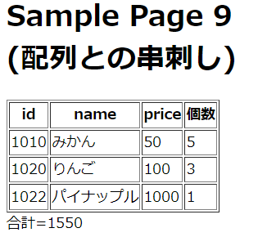
let item_list = [
{ "id" : 1010 , "name": "みかん" , "price" : 50 } ,
{ "id" : 1020 , "name": "りんご" , "price" : 100 } ,
{ "id" : 1022 , "name": "パイナップル" , "price" : 1000 } ,
] ;
let buy_list = {
1010 : 5 , // みかん×5個
1020 : 3 , // りんご×3個
1022 : 1 , // パイナップル×1個
} ;
let sum = __________ ;
let text = "<table border='1'>" ;
// 表の属性を表示
text += "<tr>” + ”<th>id</th><th>name</th>” + ”<th>price</th><th>個数</th></tr>" ;
for( let item of __________ ) {
// item.id の購入数
let buy = __________ ;
// 行の表示
text += "<tr>"
+ "<td>"+item.id+"</td>"
+ "<td>"+item.name+"</td>"
+ "<td>"+item.price+"</td>"
+ "<td>"+___________+"</td>"
+ "</tr>" ;
// @単価 * 購入数
__________ += __________ ;
}
text += "</table>" ;
text += "合計="+sum ;
document.getElementById( "output" ).innerHTML = text ;
練習問題
sample9.html

Slide 23
onchange=“関数()”
入力欄で値が 書き換えられた
// 商品データの1行分のHTMLを作る
function item_row( item ) {
let ans ;
(略)
ans += …
+ "<input type='text' size='3' class='COUNT’”
+ " onchange='sum_items()' id='"+item.id+"'/>"
+ "</td>" ;
return ans ;
}
発注ページsampleA.html
// 個数の入力欄が書き換えられたら呼び出される処理
function sum_items() {
let sum = 0 ;
for( let item of item_list ) {
let num = document.getElementById( item.id ).value ;
(略)
}
document.getElementById( "sum_items" ).innerHTML
= "合計="+sum+"円"
+ " <input type='submit' value='発注' class='SUBMIT’”
+ " onclick='submit_order()' />" ;
}
個数の書き換えで
合計を計算
発注ボタン表示
onclick=“関数()”
ボタンがクリックされた
// 発注ボタンで呼び出される処理
function submit_order() {
(略)
for( let item of item_list ) {
let num = document.getElementById( item.id ).value ;
(略)
}
alert( "order" + order_text ) ;
}
alert( … ) ;
ポップアップ表示

Slide 24
jQueryの基本
jQueryは、ウェブブラウザ用のJavaScriptコードを より容易に記述できるようにするための機能。
<div class=“name”>斉藤 徹</div>
$( function() {
$(“div.name”).css( “color” , “red” ) ;
} ) ;
ここの文字の色を
赤に書き換え

Slide 25
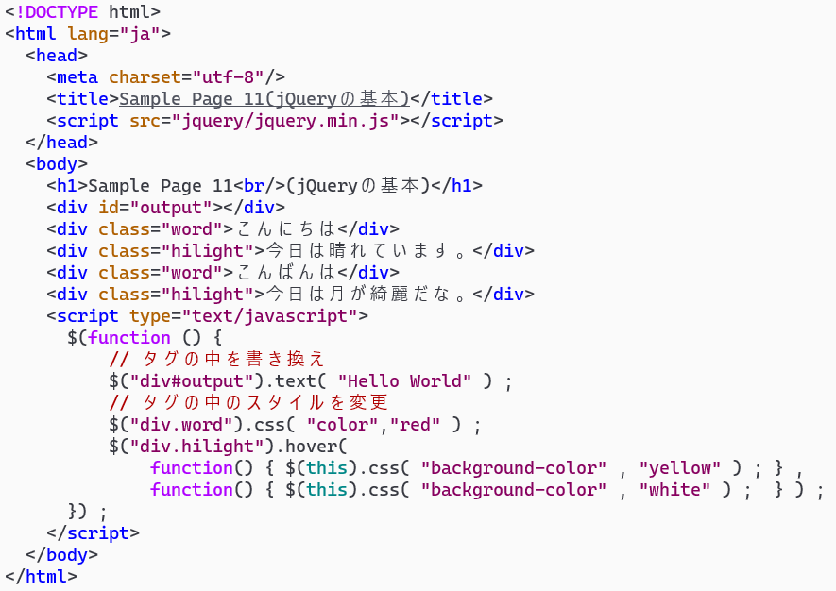
jQueryの基本sampleB.html
jqueryの命令を 読み込む設定
sampleプログラムの フォルダに置いてある
書き換えたい場所に id属性,class属性で目印
指定した場所の
内容を変更

Slide 26
JSONデータの読み込み
JSONは、サーバとデータをやり取り するためのデータ形式。
JavaScript で読み取りやすい。
jQueryを使うと、JSON 読み込みを簡単に書ける。
$( function() {
$.getJSON( “ファイル場所” , function( data ) {
// data : 読み込んだJSONデータ
// ここに処理を書く
}) ;
}) ;

Slide 27
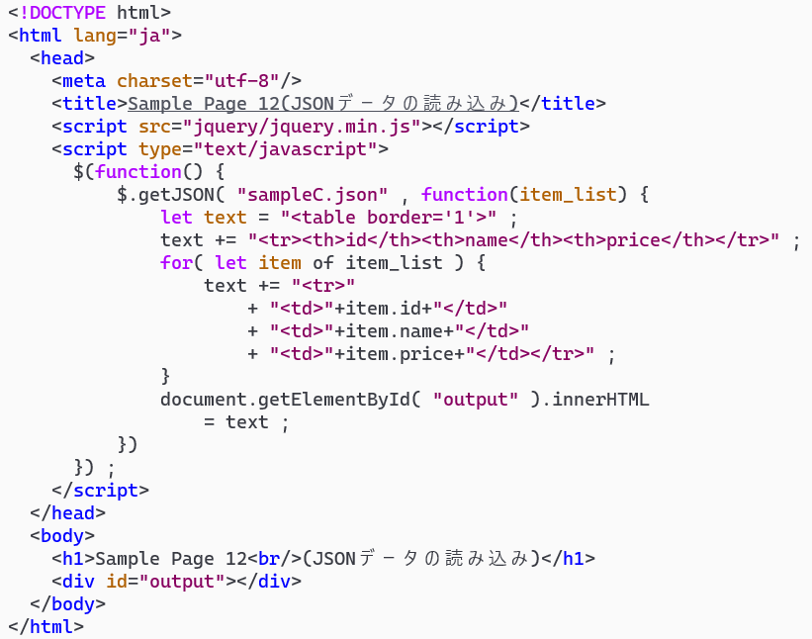
JSONデータの読み込みsampleC.html
jQueryの処理
JSONの読み込み
jQueryの処理
sample8.html を書き換えたもの

Slide 28
まとめ
JavaScript は、ブラウザの中で動くプログラム言語
ページの内容を書き換えることができる
onload, onclick, onchange のタイミングで書き換え
onload -- ページの読み込みが終わった
onclick -- マウスでクリックされた
onchange -- 入力項目が書き換えられた
jQueryを使うと、指定した場所の表示変更が簡単

